Slide 1
¡BIENVENIDOS!
Notes:
Presentación del facilitador y de los alumnos - ¿por qué y por quién estoy aquí?

Slide 2
Taller de Servicio Social Significativo II
Sesión 1: Bienvenido, comienza tu Servicio Social Significativo
(Semana 1-3)

Slide 3
¿Cuál ha sido tu mejor experiencia hasta el día de hoy en el Servicio Social Significativo?

Slide 4
Asistencia mínima del 80%
En caso de no completar con el porcentaje de asistencia no acreditará el Servicio Social y deberá matricularse nuevamente el siguiente periodo donde se oferte el Servicio Social)

Slide 5
Calendario de actividades
 | Sem | Fechas | Tema | Actividad | Puntos del Final | Sesión presencial
1er parcial | 1 | Del 7 al 12 de agosto | Sesión de arranque | Tarea 1 enviar vía Blackboard reporte de actividades realizadas durante el periodo vacacional. | 5% | SI
2do parcial | 2 | Del 14 al 18 de agosto | Alumnos sin institución | N/A | N/A | N/A
 | 3 | Del 21 al 25 de agosto | Reporte de alumnos con institución | Tarea 2 enviar vía Blackboard el anexo 1 firmado por la institución donde realizará su SSS. Fecha límite | 10% | SI
 | 4 a 9 | Del 28 de agosto al 06 de octubre | Sesión “Fortalezas de carácter” por institución (monitoreo individual) | Tarea 3 enviar vía Blackboard una fotografía legible de la minuta de sesión “Fortalezas de carácter” | 10% | SI
 | 10 a 14 | Del 09 de octubre al 10 de noviembre | Sesión por institución “Logros” (monitoreo individual) | Tarea 4 enviar vía Blackboard una fotografía legible de la minuta de sesión “Logros” | 10% | SI
 |  |  |  | Tarea 5 (Foro video en Blackboard) compartir URL del video final de tu experiencia | 20%
3er parcial | 15 | Del 13 al 17 de noviembre | Propósito de vida | Tarea 6 enviar vía Blackboard anexo 2 firmado por la institución | 35% | SI
 |  |  |  |  | 10%
 |  |  |  | Evaluación final (herramienta de investigación)
 | 16 | Del 20 al 24 de noviembre | Entrega de resultados | N/A | N/A | NO

Slide 6
Actividad. Conozcamos cada una de las instituciones en las que realizan su SSS
Instrucciones
Hagan equipos de acuerdo a la institución con la que trabajan. Si eres el único de tu institución, no te preocupes, reúnete con algún grupo. (Deben ser 5 o 6 grupos).
IMPORTANTE: Si no tienes institución, debes venir la siguiente semana para definir un plan de acción a realizar para tener institución lo antes posible.

Slide 7
Sesiones de monitoreo
De la semana 4 a la 14, tendremos 2 sesiones con cada grupo.
Es muy importante que asistas y envíes tu minuta de cada una de las sesiones.
Debes estar al pendiente del calendario de sesiones.
De la semana 4 a la 9, tendremos una sesión por institución en el salón de clases a la hora del taller con el tema Fortalezas de carácter.
De la semana 10 a la 14, agendaremos una sesión en su institución con el tema Logros.
En grupo deberán agendar la sesión por institución y asistir a la sesión.
Durante la sesión deberás completar individualmente la minuta que encuentras en el espacio de Blackboard y enviar una fotografía con las conclusiones escritas al finalizar.

Slide 8
Sesiones de monitoreo
 | Semana | Fechas | Tema | Actividad | Puntos
2do parcial | 4 a 9 | Del 28 de agosto al 06 de octubre | Sesión por institución: Fortalezas de carácter (monitoreo individual). | Enviar vía Blackboard la minuta de sesión: Fortalezas de carácter. | 10%
3er parcial | 10 a 14 | Del 09 de octubre al 10 de noviembre | Sesión por institución: Logros (monitoreo individual). | Enviar vía Blackboard la minuta de sesión: Logros. | 10%

Slide 9
Fecha de sesiones por grupo Se aconseja que sea en la hora y fecha del taller.
Fechas | Hora | Institución | Lugar | Integrantes del grupo
Semana 4 (28 agosto) |  |  | Salón- (Campus)
Semana 5 (04 septiembre) |  |  | Salón- (Campus)
Semana 6 (11 septiembre) |  |  | Salón- (Campus)
Semana 7 (18 septiembre) |  |  | Salón- (Campus)
Semana 8 (25 septiembre) |  |  | Salón- (Campus)
Semana 9 (02 octubre) |  |  | Salón- (Campus)
Semana 10 (09 octubre) |  |  | Salón- (Campus)
Semana 11 (16 octubre) |  |  | Salón- (Campus)
Semana 12 (23 octubre) |  |  | Salón- (Campus)
Semana 13 (30 octubre) |  |  | Salón- (Campus)
Semana 14 (07 de noviembre) |  |  | Salón- (Campus)
Notes:
En este momento se distribuyen las fechas entre los alumnos que ya tienen institución de Servicio Social Significativo. Los que no tienen deberán notificar al profesor para que les agenden una sesión.

Slide 10
Tarea 1 y 2
Instrucciones
Tarea 1: Enviar por medio de Blackboard un listado de las actividades que realizaste durante el verano y la cantidad de horas que acreditaste.
Tarea 2: Enviar por medio de Blackboard el Anexo 1, puede ser el mismo que entregaste el semestre anterior.
SI NO TIENES INSTITUCIÓN
- Acércate con tu coordinador ByDE para conocer el listado de instituciones con convenio.
- Asiste a la sesión de la siguiente semana.
Agendar las 2 sesiones que hoy definimos para reunirnos con tu institución.

Slide 11
El siguiente paso es que la institución te acepte para realizar tu SSS durante todo el año, solicita que te firmen el Anexo 1. En caso de no contar con el Anexo 1, la Universidad NO podrá acreditar tus horas de Servicio Social Significativo.
Anexo 1
El anexo 1 es llenado por el alumno y la institución, debe ser firmado por el responsable de la institución y tu profesor del taller de SSS.

Slide 12
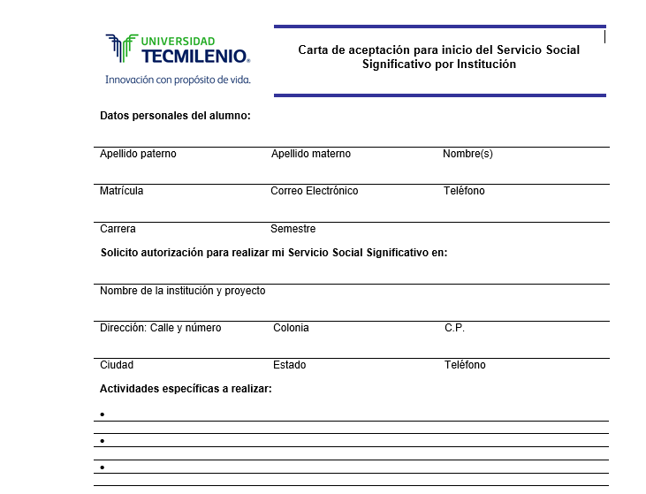
Ejemplo anexo 1
IMPORTANTE:
Los datos de la
Institución y del alumno deben estar completos.
IMPORTANTE:
Estas actividades deben describir lo que realizarás durante tus 480 horas de SSS.

Slide 13
Tu institución, ¿A cuáles impacta?
En caso de dudas, revisar con la institución.
IMPORTANTE:
Esta información debe estar completa y ser respetada durante tu SSS.

Slide 14
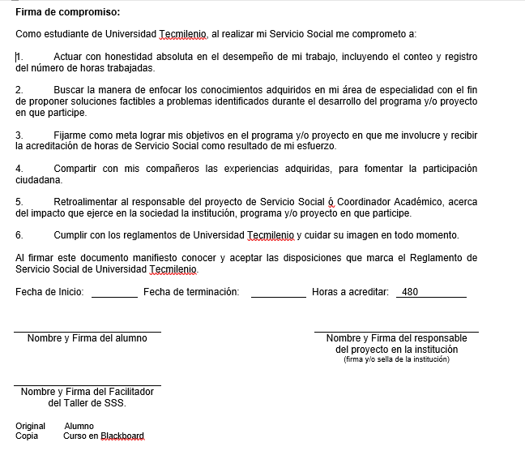
Al firmar este documento, tú te comprometes con la institución y la institución contigo.
FIRMA:
Alumno.
Responsable de la institución.
Profesor de SSS.

Slide 15
Entregables:
Tarea 1: Listado con actividades realizadas durante el periodo vacacional y la cantidad de horas acreditadas por este concepto.
Tarea 2: Anexo 1 lleno y firmado por su organización de Servicio Social Significativo.
Recuerda:
Descargar e imprimir la minuta para la sesión en la fecha que corresponde.
Empezar a preparar el video a entregar la última semana del semestre.

Slide 16
Minuta de sesión “Fortalezas de carácter” * Descarga e imprime la minuta para la sesión en la fecha que corresponde.

Slide 17
Comparte tu experiencia de Servicio Social Significativo
Para la última sesión de SSS (semana 15), deberás:
1. Realizar un video inspirador de máximo 2 minutos donde muestres la respuesta a las siguientes preguntas:
Nombre, campus y nombre de tu institución o proyecto.
¿Qué hiciste durante tu SS+?
¿A qué objetivo global de desarrollo sostenible estás contribuyendo?
¿Por qué es importante tu proyecto?
¿Cuál fue tu mejor experiencia dentro del SS+?
¿Cuál fue el mayor reto al que te enfrentaste y cómo lo resolviste?
¿Consideras que este proyecto y lo que aprendiste te acerca a tu propósito de vida?
2. Sube el video a YouTube en modo público.
3. Envía el URL en el foro de VIDEO antes de la última sesión presencial.
Preparar el video a entregar la última semana del semestre.

